Slide 1


การพัฒนาคุณภาพ
ของสายงานสนับสนุน
HA
JCI
Joint Commission International
โดย ฝ่ายบริหารทั่วไป
รพร.ท่าบ่อ จังหวัดหนองคาย

Slide 2
HA
JCI
ENV
FMS
Facility Management and Safety Committees
คณะกรรมการบริหารโครงสร้างและความปลอดภัย

Slide 3
- หัวข้อที่จะตรวจประเมิน
ใน 11 มาตรฐาน
รวม 89 ข้อ
- มาตรฐาน FMS มี 11 มาตรฐาน
- มาตรฐานที่จะต้องเขียนเป็น
นโยบาย (Policy) และต้องแปลเป็น
ภาษาอังกฤษด้วย มี 6 มาตรฐาน(+1)

Slide 4
นโยบาย
FMS
❶
แผนการจัดการความปลอดภัยและสวัสดิภาพ (Safety & Security Management)
❷
แผนการจัดการสถานการณ์ฉุกเฉิน (Emergency Management)
❸
แผนการจัดการระบบสาธารณูปโภค (Utility System Management)
❹
แผนการจัดการความปลอดภัยด้านอัคคีภัย (Fire Safety Management)
❺
แผนการจัดการอุปกรณ์และเทคโนโลยีทางการแพทย์ (Medical Equipment Management)
❻
แผนการจัดการขยะและสารเคมีอันตราย (Hazardous Material and Waste Management)
❼
นโยบายห้ามสูบบุหรี่

Slide 5
❶
แผนการจัดการความปลอดภัยและสวัสดิภาพ)
1.1 มาตรฐานอาคาร (อาคารบริการและสนับสนุนบริการ)
◆
ระบุจำนวนอาคารพร้อมพื้นที่ใช้สอยทุกอาคาร
◆
มีผลการตรวจสอบอาคารโดยผู้ตรวจสอบที่ได้ขึ้นทะเบียนต่อคณะกรรมการควบคุมอาคาร
◆
มีผลการรับรองมาตรฐานอาคารจากนายทะเบียนท้องที่ (เทศบาล)
มาตรฐานอุปกรณ์ประกอบอาคาร
- อุปกรณ์ตรวจจับควัน - ประตูทนไฟ
- สัญญาณแจ้งเพลิงไหม้ - ห้องกันไฟ
- สายสัญญาณฉุกเฉิน - ทางหนีไฟ
- ถังดับเพลิง - ป้ายบอกทางหนีไฟ
- ไฟฉุกเฉิน - ผังหนีไฟ
- ทางลาด - ระบบป้องกันต่าง ๆ ฯลฯ
◆

Slide 6
1.2 มาตรการรักษาความปลอดภัย
◆
กำหนดประตูเข้า-ออก รพ./ประตูหลัก/ประตูรอง
◆
กำหนดเวลาเปิด-ปิด ประตู
◆
กำหนดจุดเดินตรวจ รปภ.และช่วงเวลา
◆
สำรวจและติดตั้ง CCTV ทุกจุดเสี่ยง
ทางเข้า-ออก หอผู้ป่วยต้องมีระบบรักษาความปลอดภัยตามความเหมาะสมของสภาพพื้นที่ เช่น Access Control , CCTV ,
Door Locking, Panic Alarm ฯลฯ
◆

Slide 7
1.2 มาตรการรักษาความปลอดภัย
การติดบัตรแสดงตัวบุคคล
พนักงาน รพ. ต้องติดบัตรตลอด
เวลาปฏิบัติงาน
①
②
นักศึกษาฝึกงาน
③
พนักงานร้านค้า/ผู้รับเหมา/ผู้รับจ้าง
④
ผู้มาเยือน/ติดต่องาน/ศึกษาดูงาน ต้องแลกบัตร Visitor

Slide 8
1.2 มาตรการรักษาความปลอดภัย
กำหนดเวลาเยี่ยมในหอผู้ป่วย
(1) ต้องกำหนดให้ชัดเจน (เช่น เวลา 10.00 – 20.00 น.)
นอกเวลาเยี่ยมต้องล็อกกุญแจและมีกริ่งเรียกที่ประตู
(2) การเยี่ยมนอกเวลาราชการ พยาบาลต้องมา
เปิดกุญแจ -> สอบถามรายละเอียดตัวบุคคลก่อนพาเข้า
ไปเยี่ยมและพากลับ

Slide 9
1.2 มาตรการรักษาความปลอดภัย
พื้นที่เสี่ยงที่จะต้องติดระบบควบคุมประตู Access Control
(1) ห้องยา (4) ห้อง LAB
(2) ห้องบัตร (5) หอผู้ป่วยเด็ก
(3) ห้อง IT (6) ห้องคลอด/เด็กอ่อน
** ต้องสแกนก่อนเข้าห้อง

Slide 10
1.2 มาตรการรักษาความปลอดภัย
ห้องผู้ป่วยพิเศษ
◆
(1) ห้ามติดป้ายชื่อผู้ป่วย
(2) หลังห้องพิเศษต้องล็อกกุญแจหรือติดเหล็กดัดเพื่อความ
ปลอดภัยของผู้ป่วยและป้องกันผู้ป่วยโดดตึก
หน้าต่างในหอผู้ป่วยและอาคารบริการ เปิดได้ไม่เกิน 15 ซม.
◆

Slide 11
1.2 มาตรการรักษาความปลอดภัย
◆
ห้องน้ำ/ห้องอาบน้ำผู้ป่วย
ต้องติดตั้งสายดึงเรียกขอความช่วยเหลือฉุกเฉิน
โดยปลายสายต้องสูงห่างจากพื้นไม่เกิน 2 นิ้ว

Slide 12
แผนการจัดการสถานการณ์ฉุกเฉิน
❷
2.1 CODE ฉุกเฉิน
กู้ชีวิต
ประกาศ “001 ที่__________” 3 ครั้ง
Code 001
อุบัติภัยหมู่
ประกาศ “002 ที่__________” 3 ครั้ง
Code 002
อัคคีภัย
ประกาศ “003 ที่__________” 3 ครั้ง
Code 003
ข่มขู่ทำร้ายร่างกายผู้ป่วยและเจ้าหน้าที่
ประกาศ “004 ที่__________” 3 ครั้ง
Code 004
การลักพาตัวทารกหรือผู้ป่วย
ประกาศ “005 ที่__________” 3 ครั้ง
Code 005
ระบบคอมพิวเตอร์ขัดข้อง
ประกาศ “006 ที่__________” 3 ครั้ง
Code 006
เหตุการณ์คุกคามรุนแรง
ประกาศ “007 ที่__________” 3 ครั้ง
Code 007

Slide 13
2.2 ผลการวิเคราะห์ความเสี่ยงและโอกาสจะเกิดเหตุการณ์ฉุกเฉินของโรงพยาบาลสมเด็จพระยุพราชท่าบ่อ
(Hazard and Vulnerability Analysis : HVA) โดยวิเคราะห์จากภัยธรรมชาติ ภัยจากเทคโนโลยี
ภัยจากมนุษย์และภัยจากสารอันตราย
1
อุบัติภัยหมู่
3 อันดับแรก ได้แก่
2
อัคคีภัย
3
ระบบคอมพิวเตอร์ขัดข้อง
ทั้ง 3 เหตุการณ์ จะต้องจัดซ้อมแผนอย่างน้อยปีละ 1 ครั้ง

Slide 14
2.3 เมื่อเกิดเหตุฉุกเฉิน
⬥ จุดรวมพล (Assembly Point)
ต้องมีอย่างน้อย 2 จุด สำหรับลำเลียง/เคลื่อนย้ายผู้ป่วย/ทรัพย์สิน
⬥ MOU กับหน่วยงานภายนอก
- รพ.หนองคาย : รีเฟอร์/ยืมเวชภัณฑ์/ขอเลือด
- รพ.ศรีเชียงใหม่ : รีเฟอร์/ยืมเวชภัณฑ์
- รพ.อุดรธานี : รีเฟอร์/ยืมเวชภัณฑ์
- เทศบาลเมืองท่าบ่อ : ประปา/รถดับเพลิง
- ปั๊มเชลล์ท่าบ่อ : น้ำมันเชื้อเพลิง
- ฝากศพ/เผาศพ : วัดอรัญญวาสี

Slide 15
2.4 การจัดการในภาวะฉุกเฉิน
รพ. ต้องระบุความสามารถของการอยู่รอดหากถูกตัดขาดและไม่สามารถ ขอรับความช่วยเหลือจากภายนอกได้ ในระยะเวลา 96 ชม. ใน 6 ประเด็นสำคัญ
(1) การสื่อสาร
(4) บุคลากร
(2) ทรัพยากร/ทรัพย์สิน
(5) สาธารณูปโภค
(3) สวัสดิภาพ/ความปลอดภัย
(6) การดูแลผู้ป่วย

Slide 16
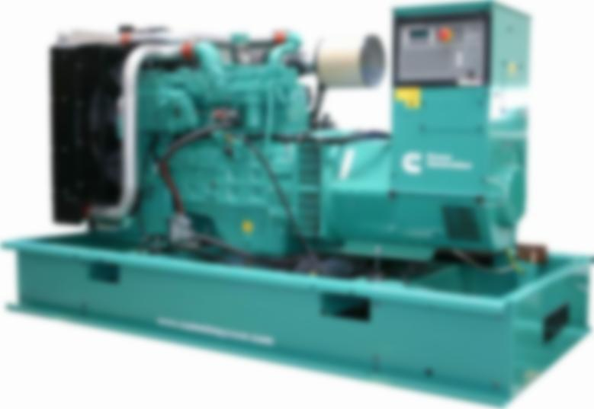
❸
แผนการจัดการระบบสาธารณูปโภค
3.1 ระบบไฟฟ้า (เครื่องกำเนิดไฟฟ้า)
- มีแผน/ผล การตรวจสอบ/บำรุงรักษาตามงวดเวลา
- ประกันระยะเวลาจ่ายไฟอัตโนมัติ
- แผนการจัดหาน้ำมันสำรองพร้อมกับผลการซ้อมจัดหา
- แผน/ผลการทดสอบเครื่องกำเนิดไฟฟ้า
สัปดาห์/ เดือน / 3 เดือน / 6 เดือน / ปี
- MOU กับปั๊มน้ำมัน

Slide 17
3.2 ระบบประปา
- แผนและผลการตรวจน้ำ ทุก 3 เดือน
- แผนการสำรองน้ำ กรณี ระบบประปาหลักล้มเหลว
- แผนและผลการดูแลระบบประปา
- MOU กับหน่วยงานภายนอก
- กรณีเติมน้ำสำรองด้วยรถส่งน้ำ ต้องตรวจคุณภาพน้ำก่อน
- ถังน้ำใต้ดิน/บ่อน้ำสำรอง ต้องล็อคกุญแจปิดรูระบายอากาศด้วย
ตะแกรงป้องกันการปนเปื้อน

Slide 18
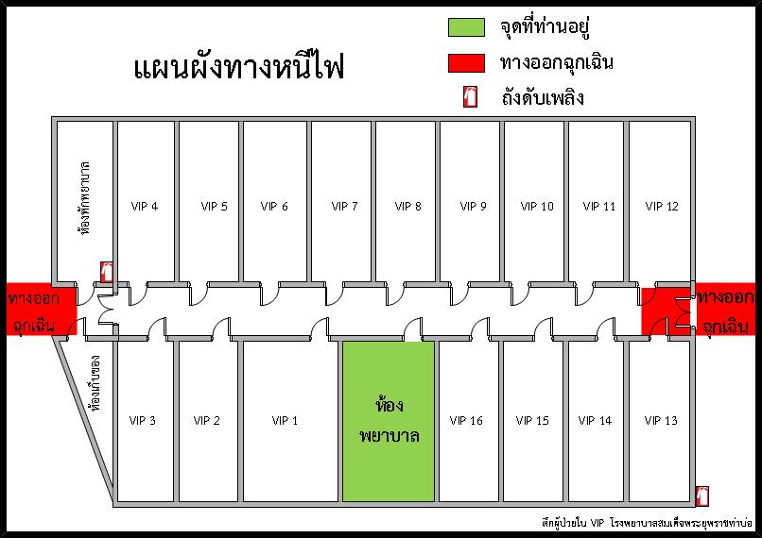
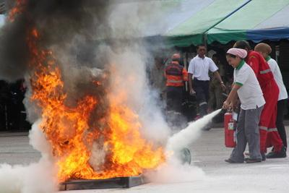
❹
แผนการจัดการความปลอดภัยด้านอัคคีภัย
4.1 แผนป้องกัน
ผังหนีไฟทุกห้อง
ทุกห้องต้องมีทางออกสองทาง
ป้ายทางหนีไฟ (ป้ายไฟ+เรืองแสง)
มีแผนป้องกันและระงับอัคคีภัยทั้งระดับ รพ.
และระดับแผนก
ต้องเข้าอบรม/ซ้อมแผน 100%
◆
◆
◆
◆
◆

Slide 19
4.1 แผนป้องกัน
ถังเคมีดับเพลิงตามประเภทการใช้งาน 1 ถังต่อพื้นที่ 20 ตรม.
หรือทุกระยะ 20 เมตร ติดตั้งสูงจากพื้นไม่เกิน 140 ซม. และไม่มีสิ่งกีดขวาง
รัศมี 1.5 เมตร
วิธีการใช้ถังเคมีดับเพลิง
วิธีปฏิบัติเมื่อเกิดเพลิงไหม้
วัตถุไวไฟ จัดเก็บภายในแผนกไม่เกิน 5 ลิตร / 5-18 ลิตร จัดเก็บในตู้เหล็ก
18 ลิตรขึ้นไปต้องจัดเก็บในตู้ทนไฟหรือห้องทนไฟ
◆
◆
◆
◆

Slide 20
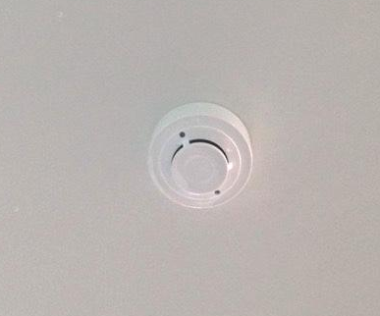
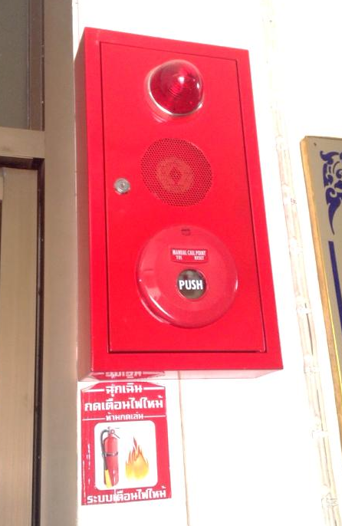
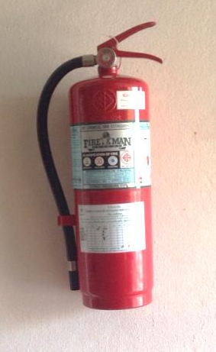
4.2 แผน/ผล การตรวจอุปกรณ์
◆
อุปกรณ์ตรวจจับควัน
ปีละ 1 ครั้ง
◆
สัญญาแจ้งเหตุ
รายเดือน
◆
ถังดับเพลิง
รายเดือน
◆
ไฟฉุกเฉิน
รายเดือน
ระบบดับเพลิงอัตโนมัติ
ปีละ 1 ครั้ง
◆

Slide 21
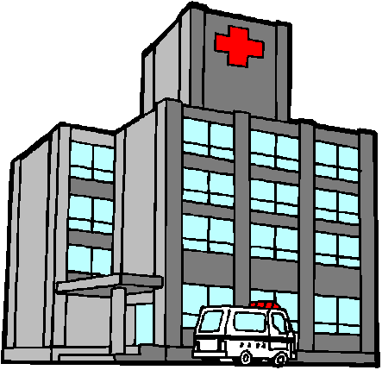
4.3 ระบบดับเพลิงอัตโนมัติ ต้องติดตั้งที่
คลังเวชภัณฑ์/การแพทย์
คลังวัสดุสำนักงาน
ห้องเก็บเวชระเบียน
ห้อง IT

Slide 22
4.4 ไฟส่องสว่างฉุกเฉิน (Emergency Light)
ต้องตรวจสอบตามมาตรฐาน The Joint Commission
รายเดือน
ทดสอบไม่น้อยกว่า 30 นาที
รายปี
ทดสอบไม่น้อยกว่า 90 นาที
หมายเหตุ หากเปลี่ยนแบตเตอรี่ทุกตัวทุกปี ต้องสุ่มตรวจไม่น้อยกว่า 10%
ระยะเวลาทดสอบไม่น้อยกว่า 90 นาที

Slide 23

4.5 พื้นที่กันควัน (Smoke Compartments)
พื้นที่มีห้องผู้ป่วย 30 ห้อง / ผู้ใช้งาน 50 คน ขึ้นไฟต้องมีพื้นที่กันควันอย่างน้อย 2 แห่ง
- ขนาด 2,100 ตารางเมตร
- ระยะทางถึงประตูกันควันไม่เกิน 60 เมตร
- ผนัง / ประตู ต้องทนไฟไม่น้อยกว่า 1 ชม.
- ประตูต้องปิดเองอัตโนมัติ/โช๊ค
- ช่องว่างคู่ประตูไม่เกิน $⅛$นิ้ว
- ช่องว่างใต้ประตูไม่เกิน $¾$ นิ้ว

Slide 24
6.
การอบรมผู้ใช้งาน
1. แผน/ผล การจัดหาทดแทน/
เพิ่มเติม/สำรอง
5.
การตรวจสอบติดตามข้อมูล/เหตุการณ์เกี่ยวกับอุปกรณ์การแพทย์/การเรียกคืนผลิตภัณฑ์
❺
2.
ทะเบียนอุปกรณ์
เทคโนโลยี
ทางการแพทย์
แผนการจัดการอุปกรณ์
และ
เทคโนโลยีทางการแพทย์
4.
การประเมิน
คัดเลือก จัดหา
3.
แผน/ผล บำรุงรักษา

Slide 25

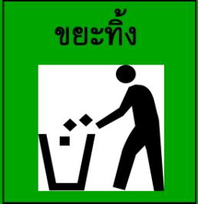




❻
แผนการจัดการขยะและสารเคมีอันตราย
6.1 การจัดการวัตถุอันตรายและขยะ
ประเภทขยะตาม WHO | ประเภทขยะของโรงพยาบาลสมเด็จพระยุพราชท่าบ่อ
 | ขยะติดเชื้อ | ขยะทั่วไป | ขยะรีไซเคิล | ขยะอันตราย
 |  |  |  | ขยะพิษ | ขยะอันตราย | Cytotoxic
ของมีคมและเข็มติดเชื้อ | 
ชิ้นเนื้อ | 
ของเสียยา |  |  |  |  | 
ยาเคมีบำบัด |  |  |  |  |  | 
สารเคมี |  |  |  |  | 
ไม่มีความอันตราย (ขายไม่ได้) |  | 
ไม่มีความอันตราย (นำกลับมาใช้ใหม่หรือขายได้) |  |  | 
ขยะทั่วไป
ขยะทั่วไป

Slide 26
6.2
ขยะ
จัดเก็บในเรือนพักขยะมิดชิดกันแมลง
ในถังพักปิดฝาห้ามวางพื้น
ติดเชื้อ
2. ต้องกำจัด/ขนย้าย ภายใน 24 ชม.
หากเกิน 24 ชั่วโมงต้องควบคุมอุณหภูมิ
ให้ไม่เกิน 18 ºC
3. น้ำล้างเรือนพักขยะ/ล้างตัว/ล้างรถเข็นขยะติดเชื้อต้องลงระบบบำบัดน้ำเสียเท่านั้น

Slide 27
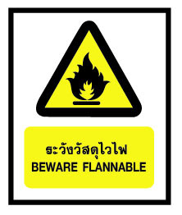
6.3 การจัดเก็บสารไวไฟ
18 ลิตร ขึ้นไป
เก็บในตู้ทนไฟหรือห้องที่ทนไฟ
5-18 ลิตร
เก็บในตู้เหล็กทึบ
น้อยกว่า 5 ลิตร
เก็บในพื้นที่ที่อากาศถ่ายเทได้สะดวก

Slide 28
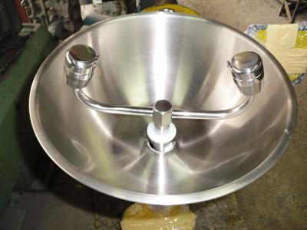
6.4 อ่างล้างตา (Eye Wash Station)
- ห้องผสมคลอรีน - ห้องล้างฟิล์ม
- ห้อง LAB - ห้องล้างรถรีเฟอร์
- ห้องผสมน้ำยาแม่บ้าน - ห้องเตรียมอาหารโรงครัว
- ห้องเตรียมน้ำยาไตเทียม - หน่วยจ่ายกลาง
- หน่วยซักฟอก - ห้องอบแก๊ส
- ห้อง Formalin

Slide 29

6.5 การติดตั้ง/ตรวจสอบ
เข้าถึงได้ภายใน 10 วินาที
การตรวจสอบ รายสัปดาห์
1. น้ำไหลภายใน 1 วินาที
2. เปิดน้ำทิ้ง 3 นาที
3. สีน้ำไม่ขุ่น
4. อุณหภูมิน้ำ 15-35 °C
5. ไม่มีสิ่งกีดขวางโดยรอบ
6. ตรวจคุณภาพน้ำและตรวจหาเชื้อ Acanthamoebae ทุก 3 เดือน

Slide 30
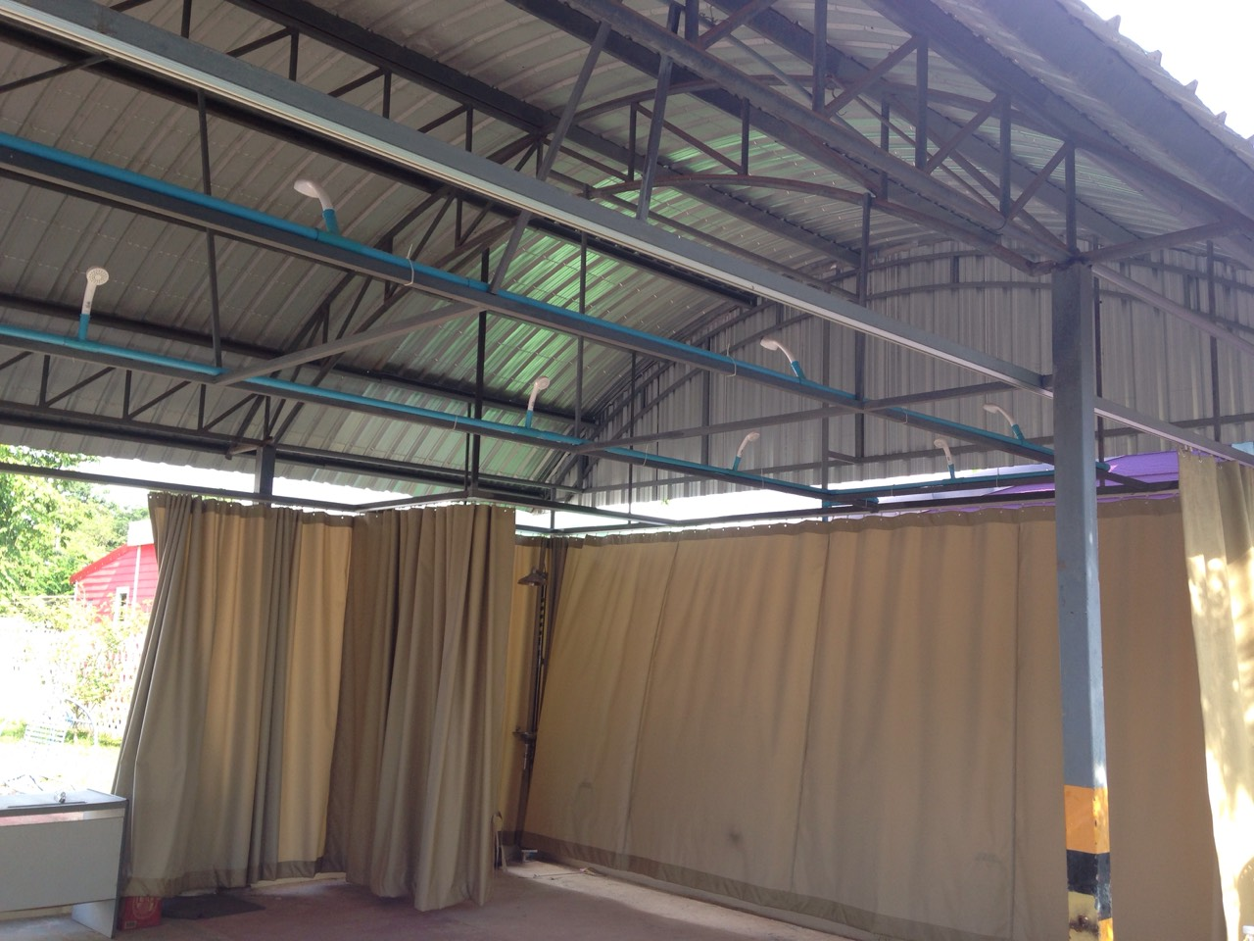
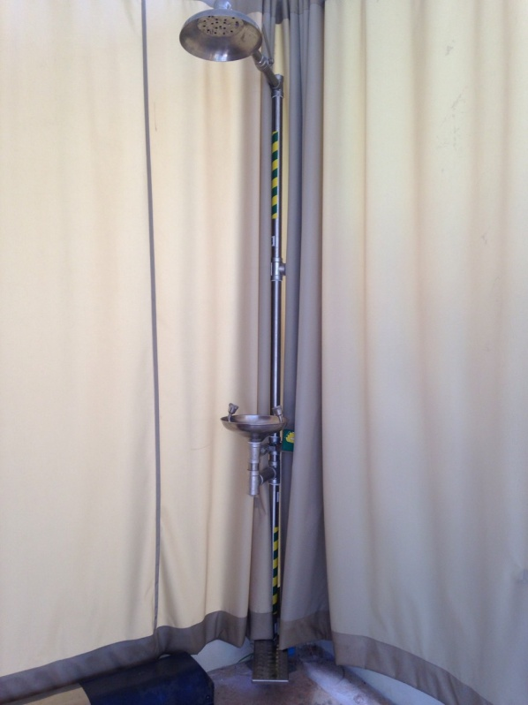
6.6 ห้องล้างรถรีเฟอร์
1. มีพื้นที่เฉพาะ
2. ห้องล้างมีหลังคา,
ผนังกั้นทั้ง 4 ด้านกันน้ำกระเด็น
3. มีอุปกณ์ป้องกันสำหรับคนล้าง
4. มีอ่างล้างตาและห้องล้างตัว
5. ฝักบัวล้างรถต้องฉีดจากข้างบนลงข้างล่าง
6. น้ำล้างต้องลงระบบบำบัดน้ำเสีย

Slide 31
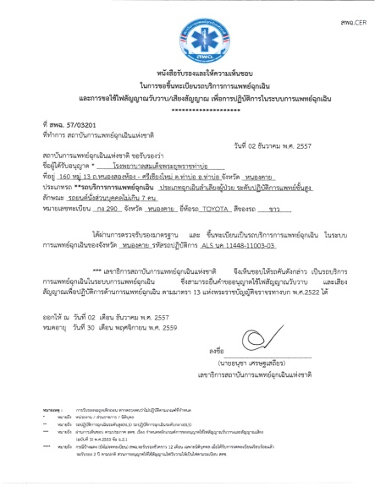
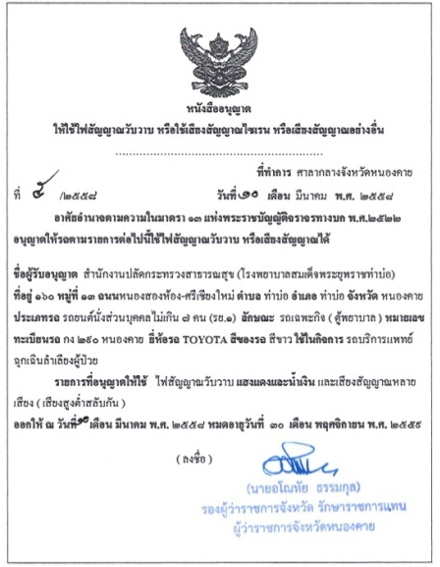
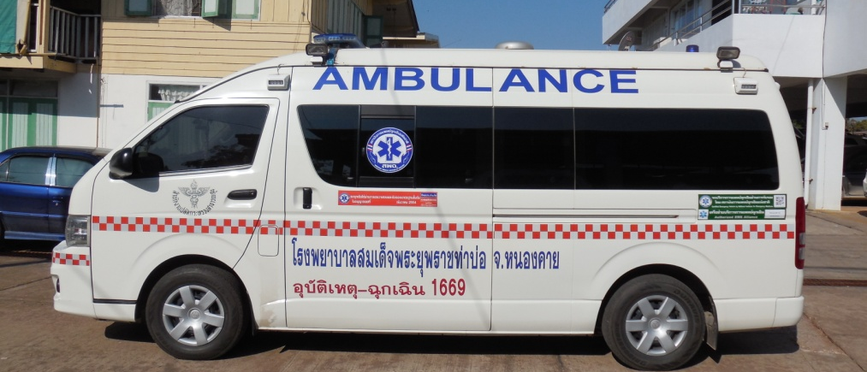
6.7 มาตรฐานรถรีเฟอร์
1. มีแผนและผลการตรวจสอบประจำวัน
2. มีแผนและผลการตรวจสอบตามงวดเวลาและระยะทาง
3. มีผลการตรวจสอบอุปกรณ์การแพทย์ประจำวัน
4. มีคู่มือการต่อทะเบียน
5. มีใบอนุญาต/รับรองมาตรฐานรถรีเฟอร์จาก สพฉ.
6. มีใบอนุญาตให้ใช้สัญญาณไฟวับวาบจากกรมตำรวจ

Slide 32
6.8 เครื่องวัดอุณหภูมิ
ตู้เย็นเก็บเวชภัณฑ์
ตู้เย็นเก็บเลือด
ตู้เย็นเก็บอาหาร
ตู้เย็นเก็บศพ
จุดที่ไม่มีคนทำงานประจำวันจะต้องมีระบบ Alarm ในกรณีอุณหภูมิผิดปกติ

Slide 33
6.9 Alcohol Hand Rub
จัดเก็บในแผนกได้ไม่เกิน 5 ลิตร
มาตรฐานการติดตั้ง
■ สูงจากพื้นอย่างน้อย 40 นิ้ว (1 เมตร)
■ ห่างจากปลั๊กไฟ/สวิทซ์ไฟ/Nurse Call/
ปุ่มลิฟท์ อย่างน้อย 15 ซม.
โดยวัดจากกึ่งกลางขวด

Slide 34
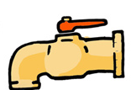
6.10 มาตรฐานการตรวจคุณภาพน้ำ ทุก 3 เดือน
1. น้ำดื่ม
2. น้ำประปา
3. น้ำอ่างล้างตา
4. น้ำเสีย
5. น้ำบาดาล

Slide 35
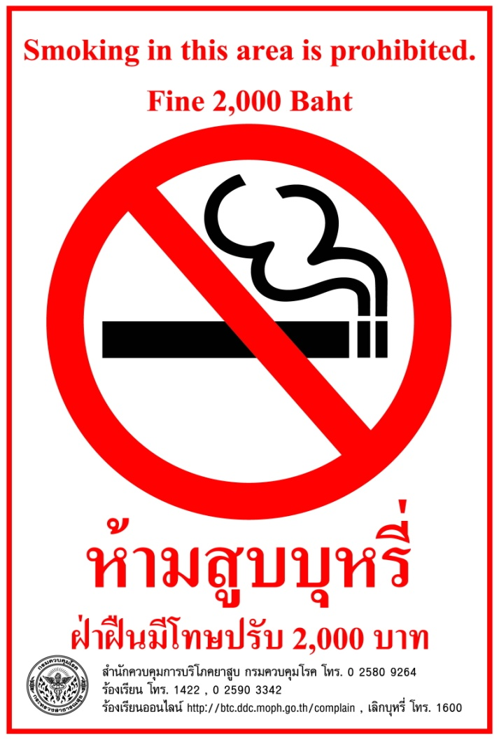
❼
นโยบายห้ามสูบบุหรี่
โรงพยาบาลสมเด็จพระยุพราชท่าบ่อ
②
กำหนดเป็นพื้นที่
ปลอดบุหรี่
ทั้งโรงพยาบาล

Slide 36
กรณีฝ่าฝืน
ผู้ป่วยที่ติดบุหรี่
แพทย์เป็นผู้พิจารณาแผนการรักษา
เจ้าหน้าที่ติดบุหรี่
จะดำเนินการตามระเบียบของโรงพยาบาล/กฎหมาย
ผู้รับเหมา/คนงานติดบุหรี่
ดำเนินการตามระเบียบของโรงพยาบาล/สัญญาจ้าง/กฎหมาย
ผู้มาติดต่อราชการ
จะดำเนินการตามกฎหมาย

Slide 37

❽
บุคลากร
1. ตรวจสุขภาพก่อนเข้ารับทำงาน
2. ตรวจสุขภาพประจำปี
3. มีเอกสารแสดงการมอบหมายหน้าที่ชัดเจน
4. มีเอกสารแสดงผลการประเมินผลการปฏิบัติงานประจำปี
5. มีเอกสารแสดงการทวนสอบ, วุฒิการศึกษา, วุฒิบัตร, อนุมัติบัตร
จากสถาบันการศึกษาทุกคน
6. ต้องผ่านการอบรม/ซ้อมแผนอัคคีภัย
* ข้อ 1-6 ต้องมีเอกสารจัดเก็บในแฟ้มประวัติทุกคน

